Slide 1
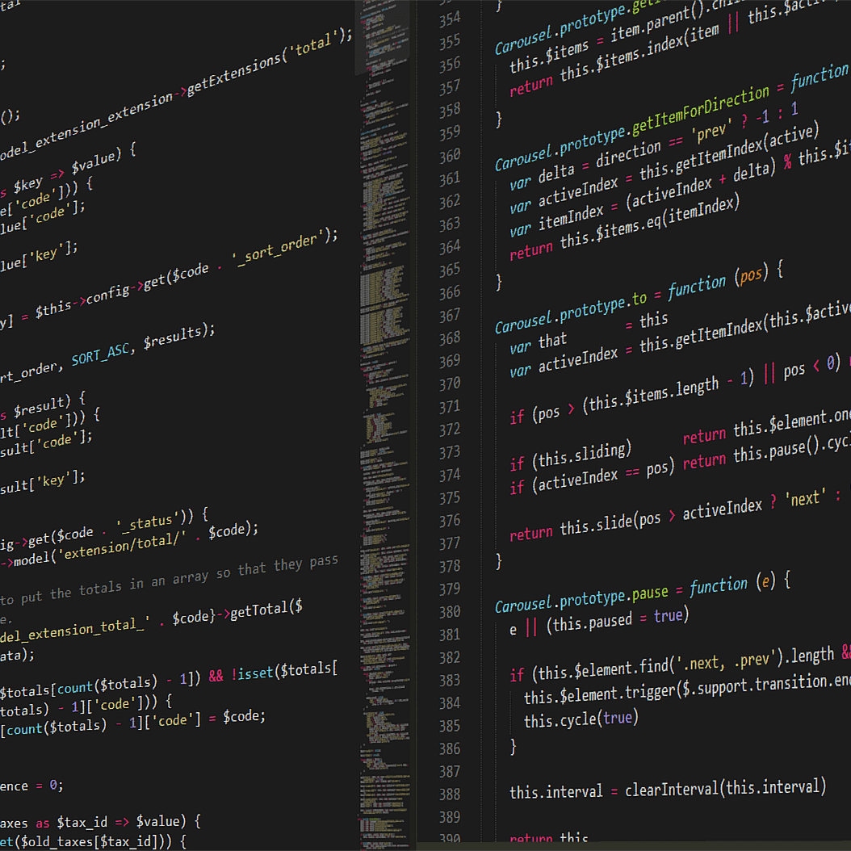
QUIZ APP
Camilla Piva – Jaqueline Rodrigues

Slide 2
Como funciona?
Cria um usuário e cria uma senha;
Escolhe qual categoria você quer jogar;
Responde às perguntas e no final veja quantos pontos você fez

Slide 3

Quais os temas foram usados?
As perguntas são relacionadas a esses temas:
Marvel
Séries
Conhecimentos gerais

Slide 4

Como foi feito?
Usamos o React para fazer o quiz;
Fizemos uma senha para o usuário cadastrado;
Criamos uma parte separada apenas para o administrador cadastrar as perguntas;
A linguagem que usamos foi Java Script;

Slide 5

Obrigada pela atenção!!!
Alguém tem alguma dúvida?

